Slide 1

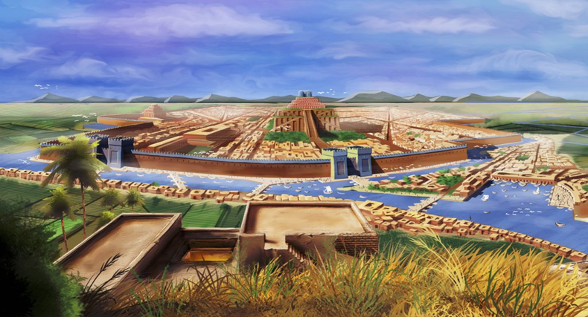
ĐÔ THỊ: LỊCH SỬ VÀ HIỆN TẠI

Slide 2
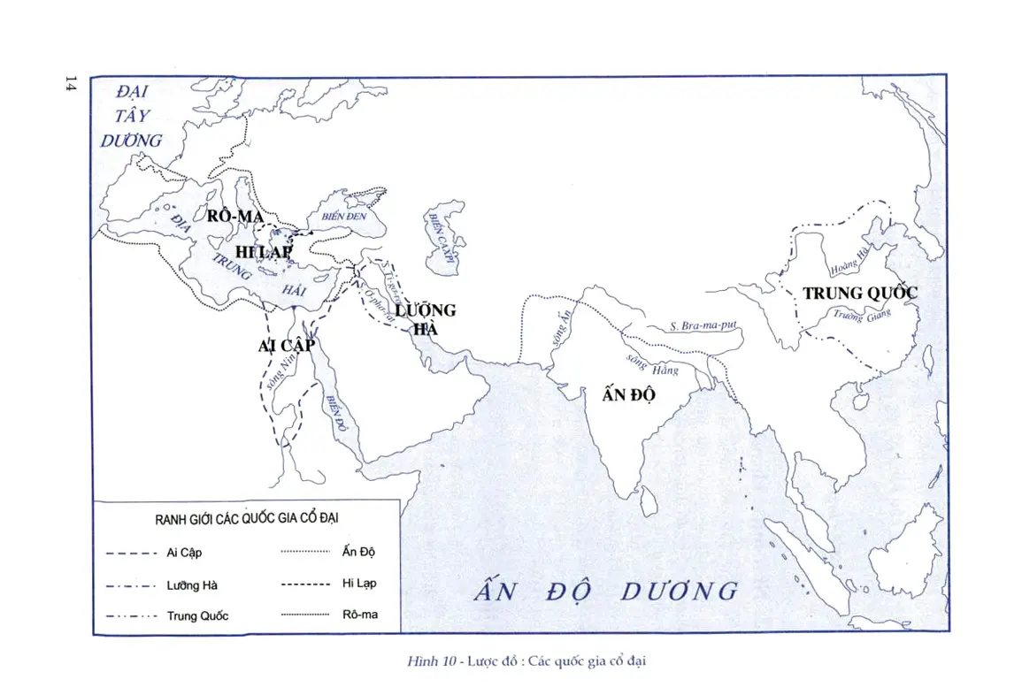
VĂN MINH RÔ MA
VĂN MINH HI LẠP
VĂN MINH LƯỠNG HÀ
VĂN MINH HOÀNG HÀ, TRƯỜNG GIANG
VĂN MINH SÔNG NIN
VĂN MINH SÔNG ẤN, SÔNG HẰNG

Slide 3
ĐÔ THỊ VÀ CÁC NỀN VĂN MINH CỔ ĐẠI PHƯƠNG ĐÔNG
Lưỡng Hà - năm 4000 - 3500 trước Công Nguyên
Có nghĩa là “giữa hai con sông” trong tiếng Hy Lạp, Lưỡng Hà (nằm ở Iraq, Kuwait và Syria ngày nay) được coi là nơi khai sinh ra nền văn minh.
Nền văn hóa lớn lên giữa hai con sông Tigris và Euphrates được ghi nhận vì những tiến bộ quan trọng trong việc đọc viết, thiên văn học, nông nghiệp, luật pháp, thiên văn học, toán học, kiến trúc và hơn thế nữa, mặc dù chiến tranh gần như liên miên. Lưỡng Hà cũng là nơi có các thành phố đô thị đầu tiên trên thế giới, bao gồm Babylon, Ashur và Akkad.
Kenneth Harl, Giáo sư danh dự về lịch sử tại Đại học Tulane, cho biết: “Lưỡng Hà là nền văn minh thành thị sớm nhất trên thế giới - và người Sumer, những người đã thành lập nền văn minh, đã thiết lập các quy tắc cơ bản”.
THÀNH BABILON

Slide 4
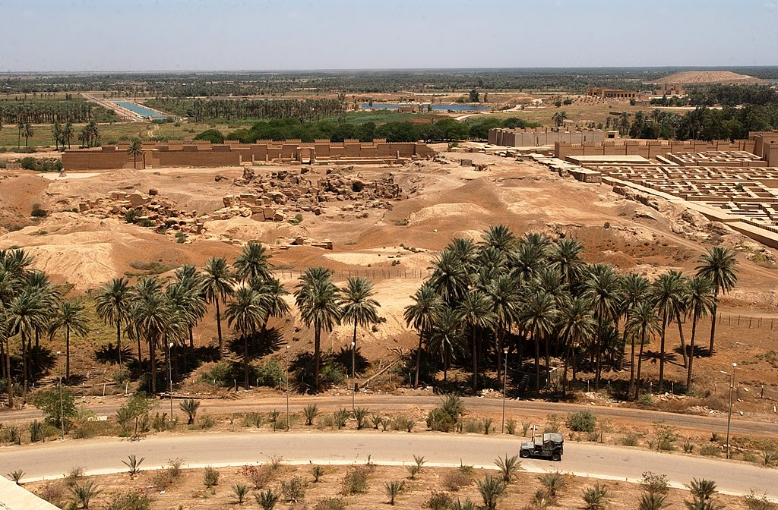
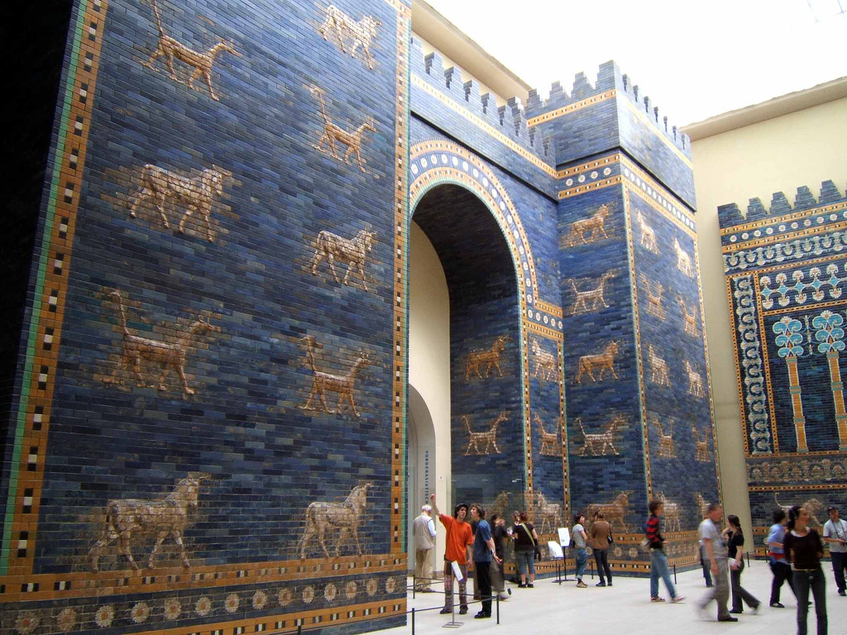
ĐÔ THỊ VÀ CÁC NỀN VĂN MINH CỔ ĐẠI PHƯƠNG ĐÔNG
Babylon (tiếng Hy Lạp: Βαβυλών, tiếng Akkad: Babili, Babilla) là một thành quốc của Lưỡng Hà cổ đại. Các di tích của thành quốc này được phát hiện ngày nay nằm ở Hillah, Babil, Iraq, khoảng 85 km (55 dặm) về phía nam thủ đô Baghdad. Tất cả những gì còn lại của thành phố ban đầu của Babylon cổ đại nổi tiếng ngày nay là một gò đất, hoặc các toà nhà xây bằng các gạch bùn và các mảnh vỡ ở vùng đồng bằng màu mỡ Lưỡng Hà giữa hai dòng sông Tigris và Euphrates. Babylon từng được ước tính là thành phố lớn nhất thế giới trong giai đoạn 1770 TCN - 1670 TCN, và 612 TCN - 320 TCN. Có lẽ nó là thành phố đầu tiên có dân số trên 200,000.^{[2]}
Phiên bản khôi phục của Cổng Ishtar xanh dương, cửa ngõ phía bắc Babylon. Nó được đặt theo tên nữ thần tình yêu và chiến tranh. Trang trí trên cánh cổng là các biểu tượng bò và rồng, những biểu tượng của thần Marduk.

Slide 5
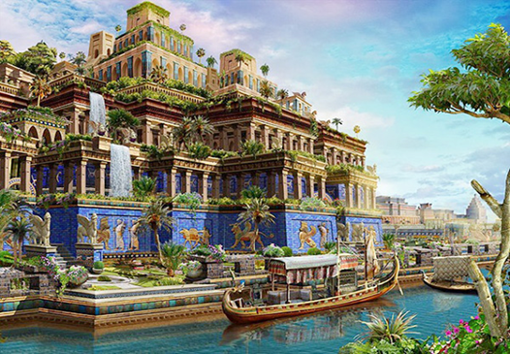
ĐÔ THỊ VÀ CÁC NỀN VĂN MINH CỔ ĐẠI PHƯƠNG ĐÔNG
Babylon là một thành quốc của Lưỡng Hà cổ đại. Các di tích của thành quốc này được phát hiện ngày nay nằm ở Hillah, Babil, Iraq, khoảng 85 km (55 dặm) về phía nam thủ đô Baghdad. Tất cả những gì còn lại của thành phố ban đầu của Babylon cổ đại nổi tiếng ngày nay là một gò đất, hoặc các toà nhà xây bằng các gạch bùn và các mảnh vỡ ở vùng đồng bằng màu mỡ Lưỡng Hà giữa hai dòng sông Tigris và Euphrates. Babylon từng được ước tính là thành phố lớn nhất thế giới trong giai đoạn 1770 TCN - 1670 TCN, và 612 TCN - 320 TCN. Có lẽ nó là thành phố đầu tiên có dân số trên 200,000.^{[2]}
Vườn treo Babylon dựng ngay cạnh cung điện nhà vua, bên bờ sông Euphrate thuộc lưu vực Lưỡng Hà, cách thành Baghdad, Iraq 50 km về phía nam. vườn treo Babylon là món quà đặc biệt của nhà vua Nabuchadnezzar (605-562 TCN) của vương triều Chaldean xứ Babylon tặng hoàng hậu được sủng ái là công chúa xứ Medes.
Vườn treo Babylon - Thiên đường xanh giữa không trung

Slide 6
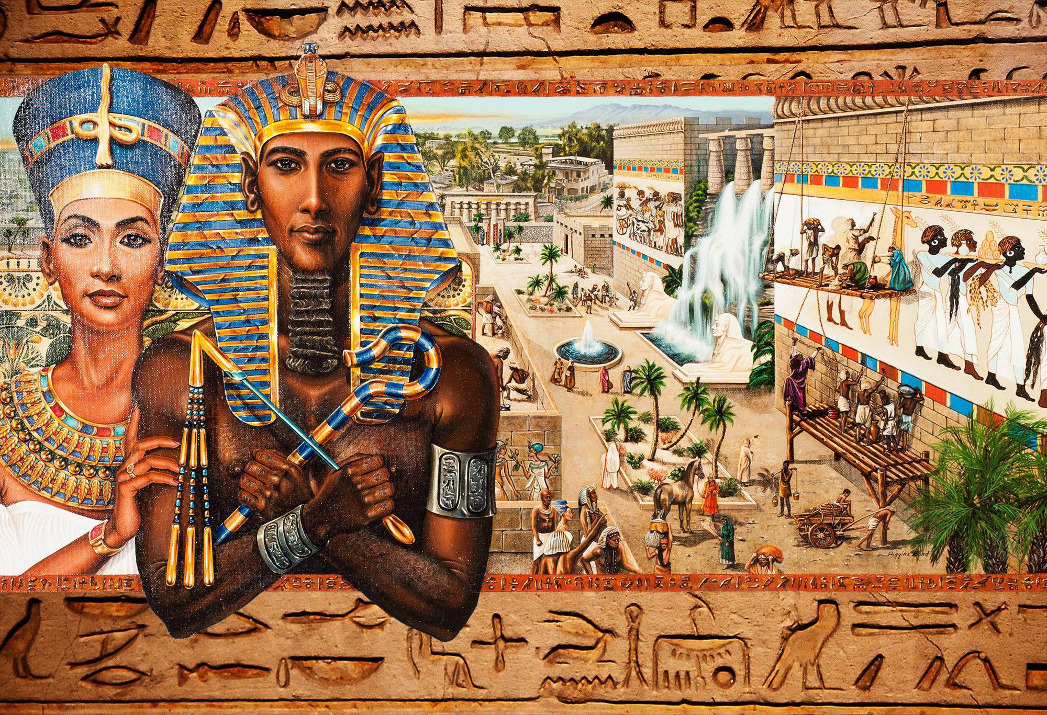
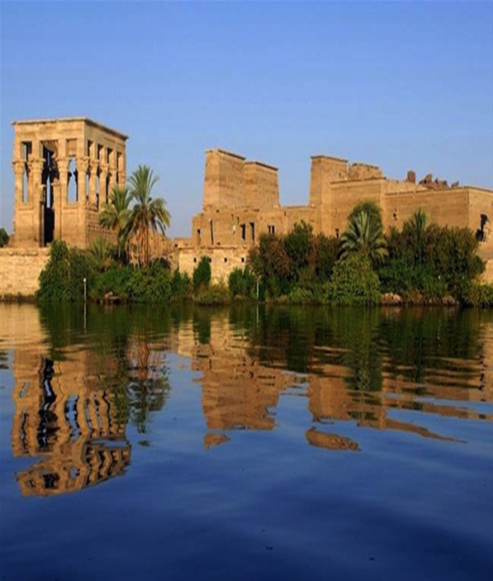
ĐÔ THỊ VÀ CÁC NỀN VĂN MINH CỔ ĐẠI PHƯƠNG ĐÔNG
Nền văn minh sông Nin ( Ai Cập)
Nhà sử học Hy Lạp Hêrôđôt đã nhận xét rằng “ Ai Cập là tặng phẩm của sông Nin”. Sông Nin huyền thoại là dòng sông của sự sống bảo vệ cho mảnh đất Ai Cập đầy huyền bí. Đây là nơi sản sinh ra một trong những nền văn minh sớm nhất ở trên thế giới.
Nền văn minh Ai Cập được thống nhất vào năm 3150 TCN. Ai Cập đạt được nhiều thành tựu đáng chú ý như chữ viết, văn học, kiến trúc và các kiến thức khoa học tự nhiên. Họ có những di sản vươn tầm thế giới như: kim tự tháp Ai Cập, nghệ thuật ướp xác, kiệt tác hội họa, điêu khắc…
THÀNH PHỐ MEM-PHIT

Slide 7
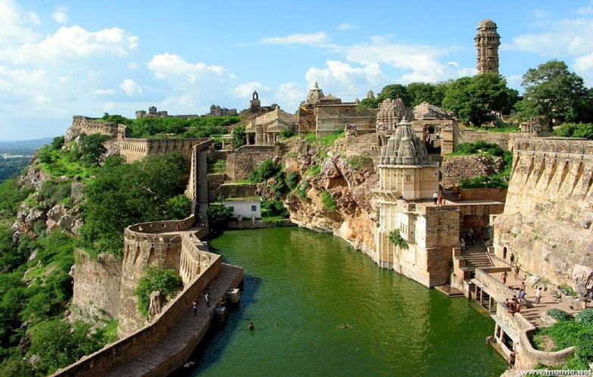
ĐÔ THỊ VÀ CÁC NỀN VĂN MINH CỔ ĐẠI PHƯƠNG ĐÔNG
Nền văn minh sông Ấn, sông Hằng ( Ấn Độ)
Ở Ấn Độ cổ đại, nơi Ấn Độ giáo được thành lập, tôn giáo rất quan trọng, cùng với những truyền thống văn học tuyệt vời và kiến trúc đáng kinh ngạc. Upanishad, hay các văn bản Hindu thiêng liêng, bao gồm các ý tưởng về luân hồi và hệ thống đẳng cấp dựa trên quyền bẩm sinh, cả hai đều đã tồn tại cho đến thời hiện đại.
Không giống như các nền văn minh cổ đại khác, nền văn minh Thung lũng sông Indus, được xây dựng ở Thung lũng sông Indus (Ấn Độ, Afghanistan và Pakistan ngày nay) dường như không bị chiến tranh tàn phá. Thay vào đó, các nhà sử học và khảo cổ học chỉ ra quy hoạch thành phố phức tạp, có tổ chức, hoàn chỉnh với những ngôi nhà bằng gạch nung đồng nhất, cấu trúc dạng lưới và hệ thống thoát nước, nước thải và cấp nước.
Sự sụp đổ của Thung lũng Indus, vào khoảng năm 1700 trước Công Nguyên, thường được cho là do sự di cư được thúc đẩy bởi biến đổi khí hậu hoặc vận động kiến tạo có thể khiến sông Saraswati bị khô cạn. Những người khác đã viện dẫn một trận lụt lớn.

Slide 8
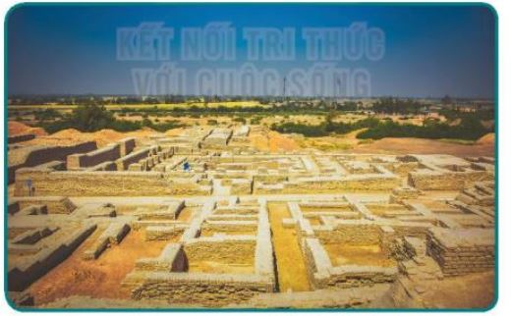
ĐÔ THỊ VÀ CÁC NỀN VĂN MINH CỔ ĐẠI PHƯƠNG ĐÔNG
Nền văn minh sông Ấn, sông Hằng ( Ấn Độ)
ĐÔ THỊ MÔ-HEN-GIÔ ĐA- RÔ
Diện tích thành khoảng 100km² chia thành 2 khu Đông Tây. Khu Đông là phố phường lớn, khu Tây là thành quách. Kiến trúc thành quách phía Tây cao 10m. Trong thành có kho thóc xây bằng gạch và những công trình kiến trúc dùng để tắm rửa gọi là "Hồ khe lớn"
Khu Đông là những đường phố thông đi 4 phương với kích thước rộng hơn 10m theo hướng Đông Tây và Nam Bắc. Nhà dân đều có giếng nước và sân vườn. Nhà cửa xây bằng gạch đá đốt qua lửa.
ở đây có một hệ thống thoát nước hoàn chỉnh. Trình độ hoàn thiện của hệ thống thoát nước này ở một số các đô thị hiện đại bậc trung cũng chưa thể đạt tới được. Đường cống ngầm chằng chịt khắp thành phố. Đứng trước hệ thống cống ngầm chằng chịt này, mọi người không khỏi khâm phục sức sáng tạo của người xưa. Tất cả các khu nhà ở đều có đặt vọng góc.

Slide 9
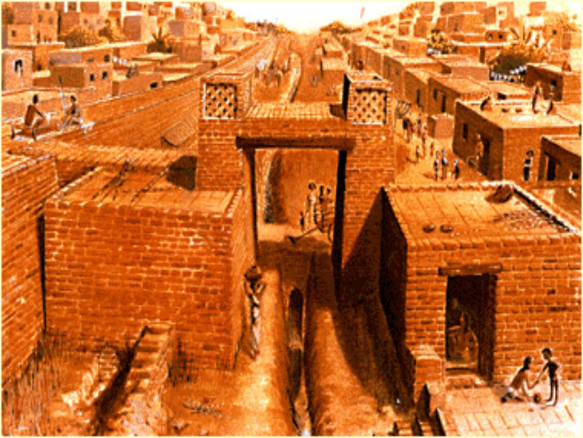
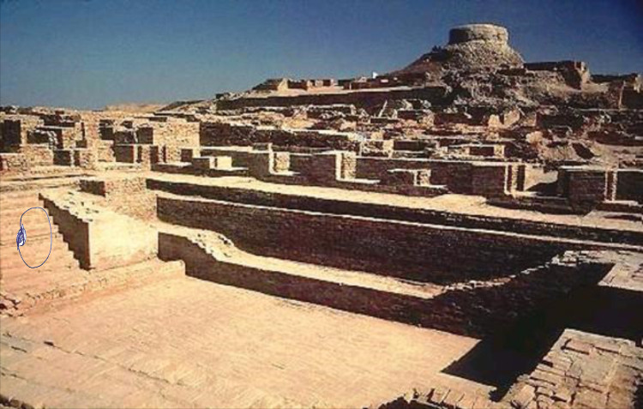
ĐÔ THỊ VÀ CÁC NỀN VĂN MINH CỔ ĐẠI PHƯƠNG ĐÔNG
Nền văn minh sông Ấn, sông Hằng ( Ấn Độ)
ĐÔ THỊ HA- RAP-PA
ĐÔ THỊ MÔ-HEN-GIÔ ĐA- RÔ

Slide 10

ĐÔ THỊ VÀ CÁC NỀN VĂN MINH CỔ ĐẠI PHƯƠNG ĐÔNG
Nền văn minh Trung Hoa
Văn minh Trung Hoa là một trong những nền văn minh xuất hiện sớm nhất của lịch sử nhân loại. Với một vùng lãnh thổ rộng lớn và dân cư đông đúc. Văn minh Trung Hoa đạt được nhiều thành tựu to lớn. Về văn học, nghệ thuật, toán học, tôn giáo, tín ngưỡng, kiến trúc, hội họa,… Tất cả những thành tựu này đã làm nên một đế chế Trung Hoa phát triển rực rỡ và trở thành trung tâm văn minh quan trọng ở vùng Viễn Đông và cả trên thế giới
Vạn lý trường thành

Slide 11
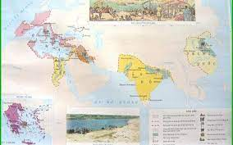
ĐÔ THỊ VÀ CÁC NỀN VĂN MINH HY LẠP, LA MÃ CỔ ĐẠI
RÔ MA
HY LẠP

Slide 12
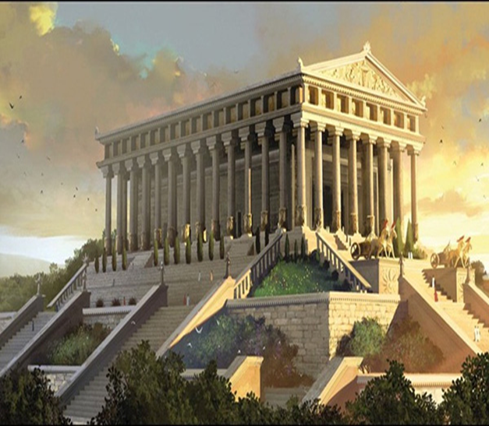
ĐÔ THỊ VÀ CÁC NỀN VĂN MINH HY LẠP, LA MÃ CỔ ĐẠI
Nền văn minh Hy Lạp
Người Hy Lạp cổ đại đã tạo ra một nền văn minh huy hoàng. Họ đạt được những thành tựu nổi bật về chính trị, văn học, kiến ​​trúc và tư tưởng triết học. Đồng thời được mệnh danh là “cái nôi của nền văn minh phương Tây”. Hy Lạp không phải là nền văn minh cổ đại lâu đời nhất. Nhưng nó là một trong những nền văn minh có ảnh hưởng nhất.
Những đóng góp của người Hy Lạp cổ đại được ghi vào lịch sử nhân loại như những ánh hào quang rực rỡ nhất. Đến giờ con người vẫn không ngừng học hỏi những tri thức từ nền văn minh này. Đảm bảo sự đi lên của tinh hoa nhân loại. Bởi sự thịnh vượng của nhân loại không chỉ đến từ một nền tảng mà phải đến từ tư duy luôn vận động và phát triển.
Đền Parthenon, một ngôi đền được xây dựng cho nữ thần Athena nằm trên khu vực Acropolis ở Athens

Slide 13
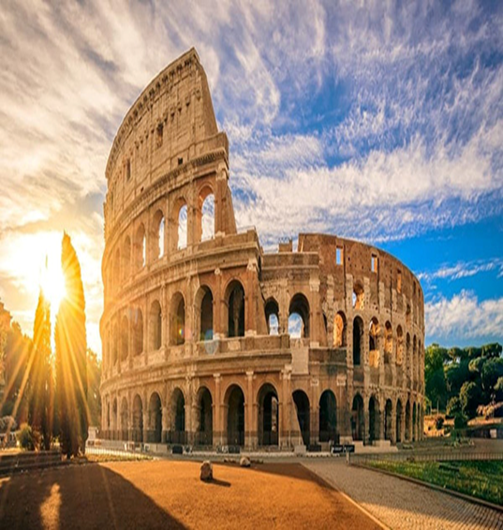
ĐÔ THỊ VÀ CÁC NỀN VĂN MINH HY LẠP, LA MÃ CỔ ĐẠI
Nền văn minh La Mã
Thông qua Quân đội và Chiến tranh. Người La Mã đã xây dựng một đế chế để lại ảnh hưởng sâu sắc lên văn minh phương Tây. Các quân đoàn La Mã đã chinh phạt khắp các lãnh thổ xung quanh Địa Trung Hải. Mang vinh quang và của cải về cho La Mã.
Khi ở đỉnh cao của quyền lực, La Mã đã cai trị một vùng đất rộng lớn. Tất cả những quốc gia thuộc vùng Địa Trung Hải đều thuộc một phần của La Mã. Trước đây La Mã được vua cai trị, tuy nhiên sau sự cai trị của 7 vị vua thì người dân đã lên nắm quyền và tự kiểm soát và có một hội đồng cai trị gọi là Thượng viện. Tại thời điểm này Rome được gọi là Cộng hòa La Mã.

Slide 14
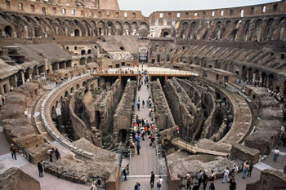
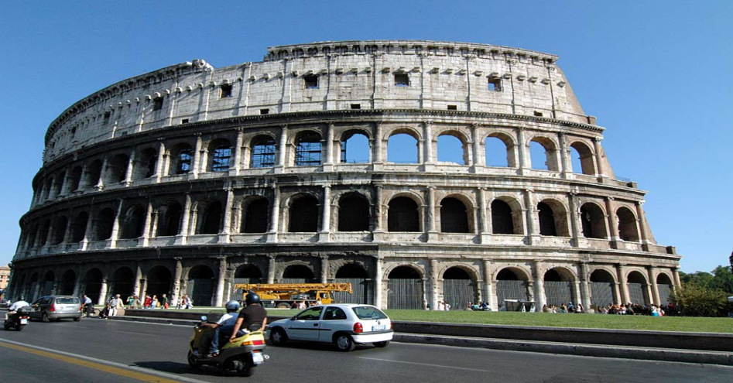
ĐẤU TRƯỜNG CÔ-LI-DÊ( LA MÃ)
Là một đấu trường lớn ở thành phố Rôma, gồm sân đấu hình êlip (kích thước 86,54 m) và khán đài có 80 hàng bậc thang, chia làm 4 tầng, chứa được 50 nghìn khán giả. Được xây bằng đá, kết cấu chịu lực bằng gạch và bê tông. Kiến trúc hùng vĩ nhờ hình khối lượn tròn mềm mại và phân vị theo chiều cao thành 4 tầng bằng kiến trúc cổ điển khác nhau.

Slide 15
VĂN MINH RÔ MA
VĂN MINH HI LẠP
VĂN MINH LƯỠNG HÀ
VĂN MINH HOÀNG HÀ, TRƯỜNG GIANG
VĂN MINH SÔNG NIN
VĂN MINH SÔNG ẤN, SÔNG HẰNG

Slide 16
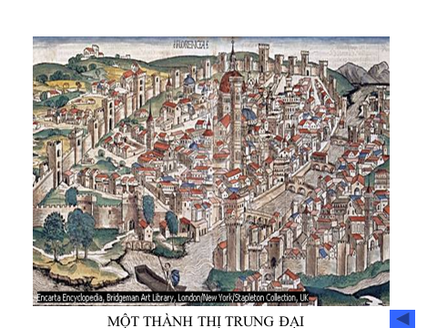
ĐÔ THỊ CHÂU ÂU THỜI TRUNG ĐẠI VÀ VAI TRÒ CỦA GIỚI THƯƠNG NHÂN

Slide 17
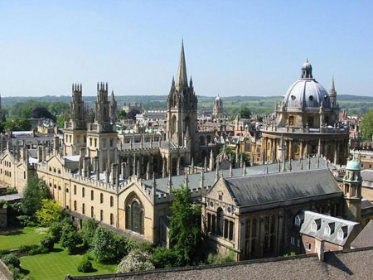
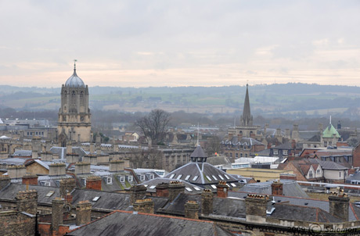
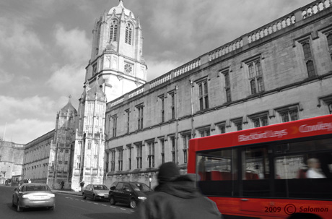
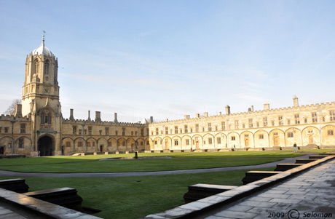
ĐẠI HỌC OXFORD Ở ANH

Slide 18
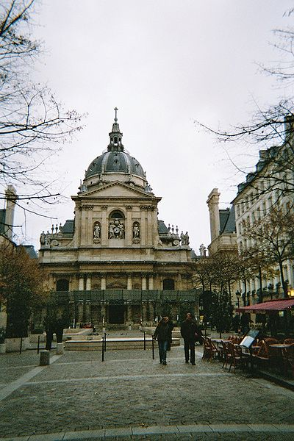
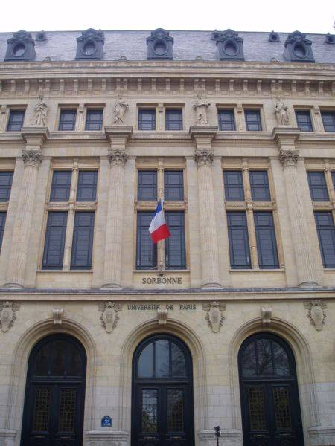
ĐẠI HỌC SORBONNE Ở PHÁP

Slide 19
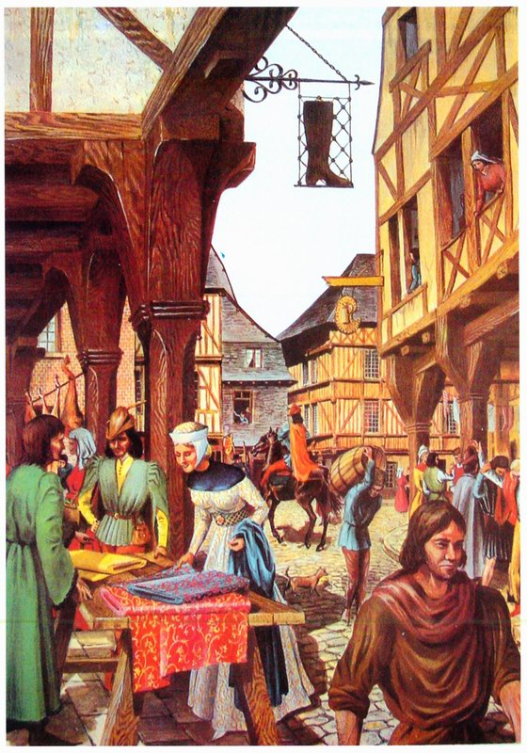
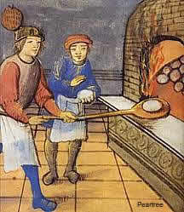
Sự chuyên môn hoá trong thủ công nghiệp

Slide 20
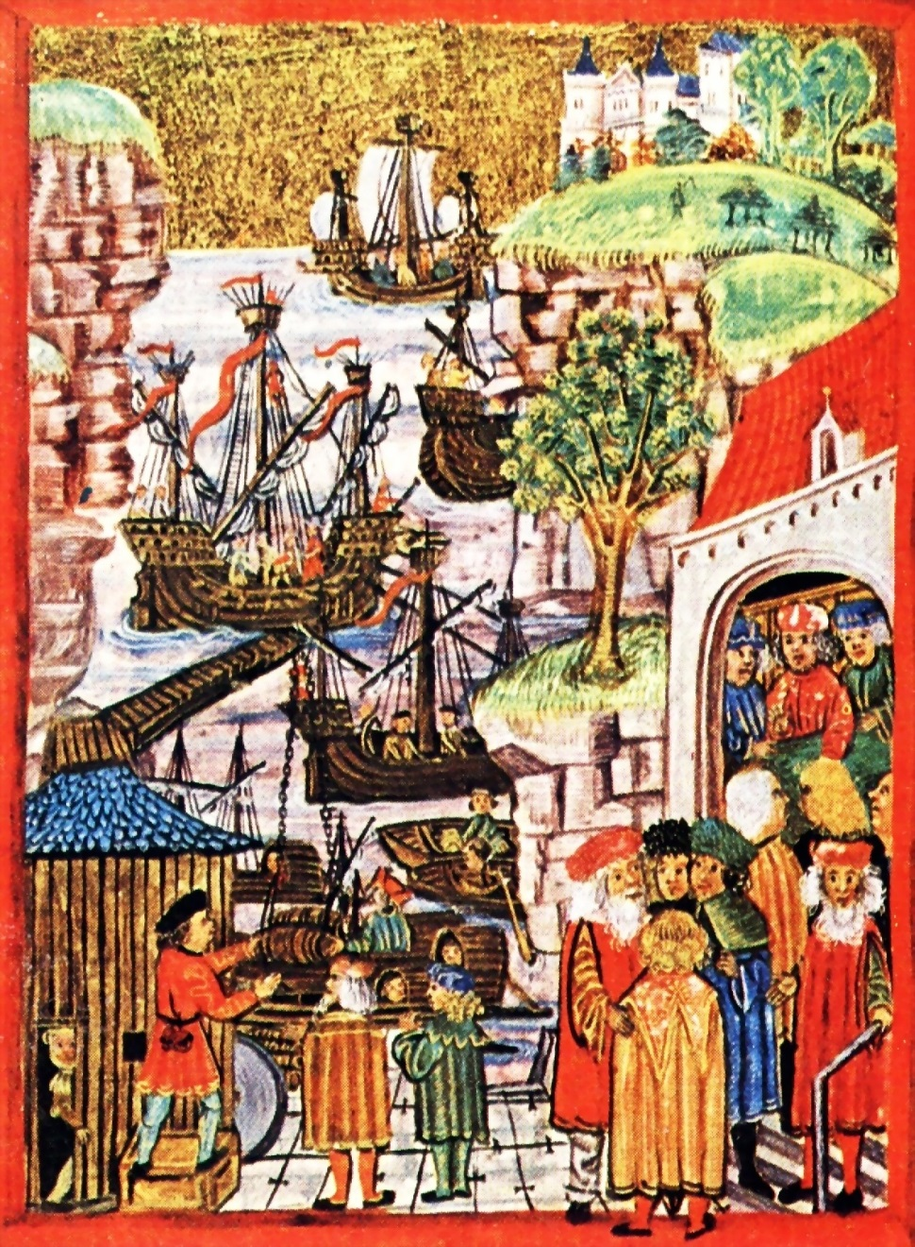
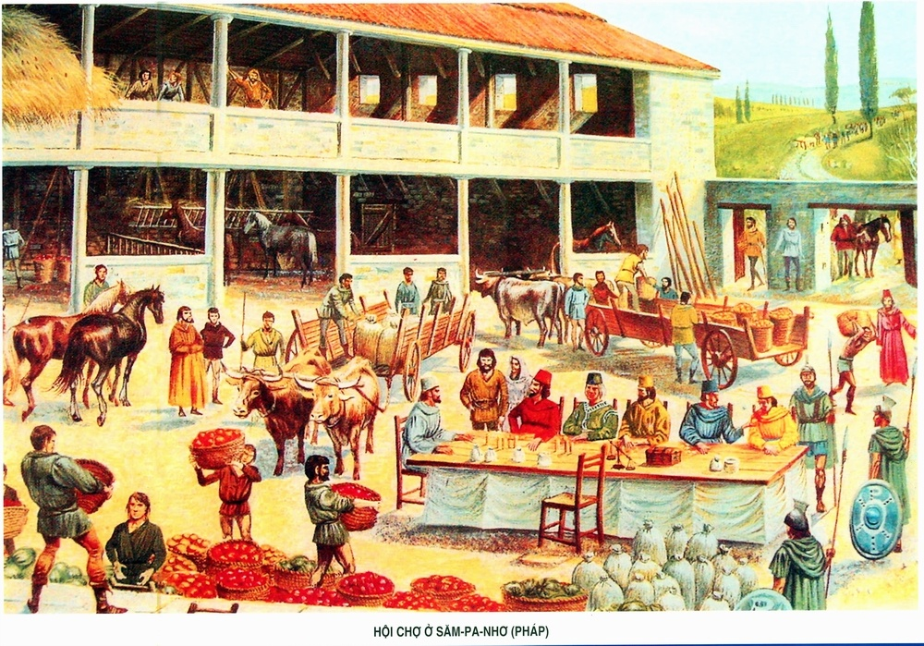
Cảng Ham bourg (Đức)thế kỉ XV
Hội chợ Săm-pa-nhơ Pháp

Slide 21
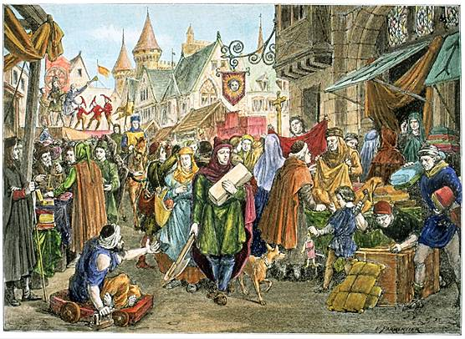
+ Vai trò của thương nhân : thu mua hàng hoá của nơi sản xuất, bán cho người tiêu thụ và tổ chức các hội chợ để thúc đẩy thương mại.

Slide 22
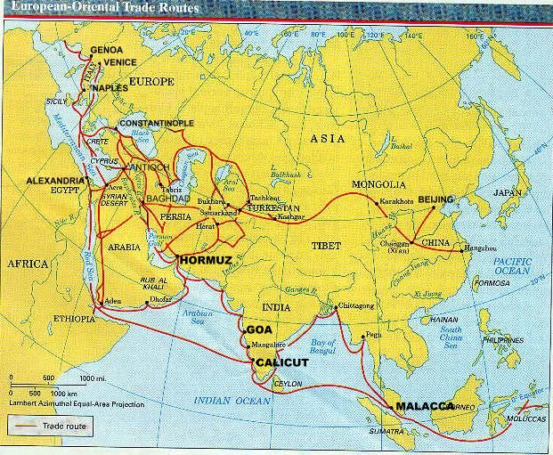
Con đường buôn bán từ phương Đông sang phương Tây

Slide 23
Vai trò của thành thị:
+ Phá vỡ nền kinh tế tự cấp tự túc, tạo điều kiện cho kinh tế hàng hoá giản đơn phát triển.
+ Tạo ra không khí dân chủ tự do trong các thành thị, hình thành các trường đại học lớn.
+ Góp phần xoá bỏ chế độ phong kiến phân quyền, thống nhất quốc gia.
=>Góp phần làm cho chế độ phong kiến ở Châu Âu suy vong.

Slide 24
Dặn dò
1. Ôn lại bài cũ (dựa theo câu hỏi trong sách giáo khoa).
2. Chuẩn bị bài học mới:
+/ Sưu tầm các câu chuyện về các nhà thám hiểm nổi tiếng của châu Âu: C.Cô-lôm-bô, Ph.Ma-gien-lan.
+/ Tìm hiểu cuộc hành trình phát kiến địa lí của các nhà thám hiểm trên

